Slide 1
«Как научить детей не бояться воды»

Slide 2
Задачи :
1. Изучение состояния проблемы в теории и практике дошкольного воспитания.
2. Отбор содержания знаний о начальном этапе обучения плаванию для детей дошкольного возраста.
3. Разработка и апробация методики формирования представлений о плавучести у детей дошкольного возраста.

Slide 3
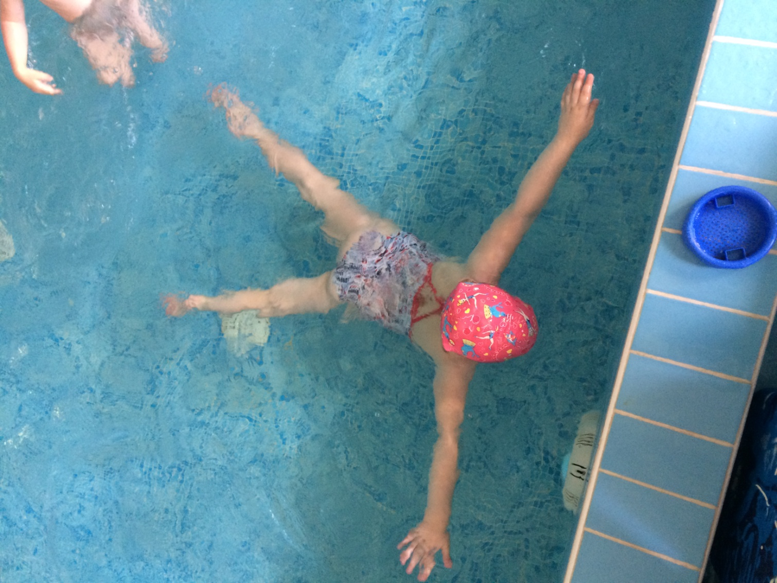
Основной задачей организации занятий по плаванию в детском саду, является обучение ребенка умению свободно лежать на груди и на спине. Для этого необходимо научить его погружаться, нырять и открывать в воде глаза, не протирая их после этого руками.

Slide 4
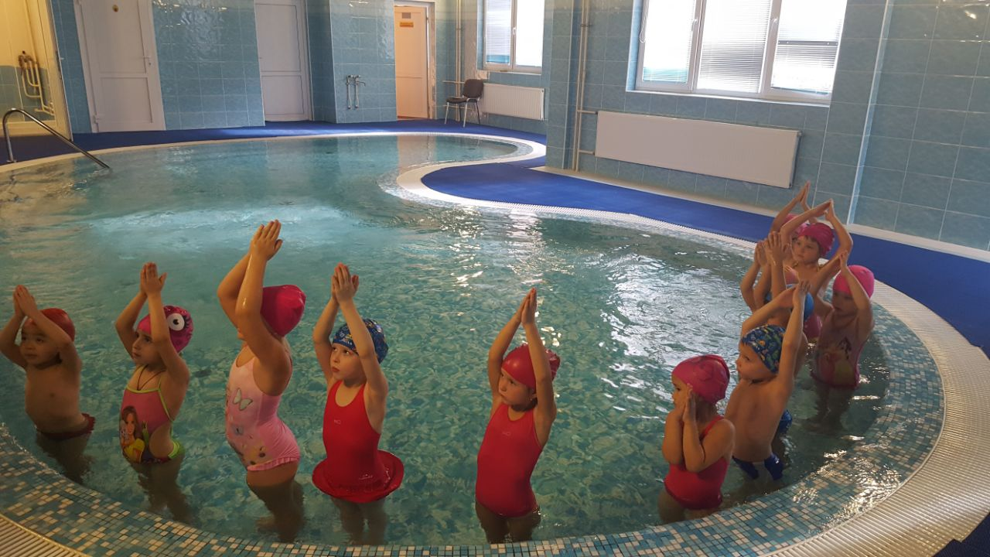
Следуя методике Осокиной Т.И., мы делаем выдохи в воду после каждого упражнения, на начальном этапе используя трубочки, играем в игру « у кого пузырей больше», главное правило – руки на бортике!
И только после того как дети уверенно выдыхают, постепенно начинаем открывать глаза под водой.
Умение открывать глаза помогает сохранить нужное направление движения и облегчает ориентировку под водой. Если ребенок в состоянии задерживать дыхание, можно научить его доставать со дна различные предметы (игрушки, шайбы, ракушки).

Slide 5
Понятие плавучести
Очень важно обратить внимание ребенка на то, что под действием выталкивающей силы он всплывает к поверхности воды.
Дети также должны усвоить, что не смогут нырять, если их легкие заполнены воздухом. Чтобы убедить их в этом, можно предложить присесть под воду после глубокого вдоха и после энергичного выдоха (упражнения «Надуй шар», «Лопнул шар»).
Для получения представления о плавучести тела и действии подъемной силы Т.И. Осокина предлагает использовать упражнение «Поплавок»: «стоя сделать вдох, присесть глубже, обхватить руками ноги чуть-чуть ниже колен, опустить лицо к коленям и сгруппироваться».
Но, как правило, не стабильное положение тела при этом, переворачивание вниз головой, вызывает у детей отрицательную реакцию.

Slide 6
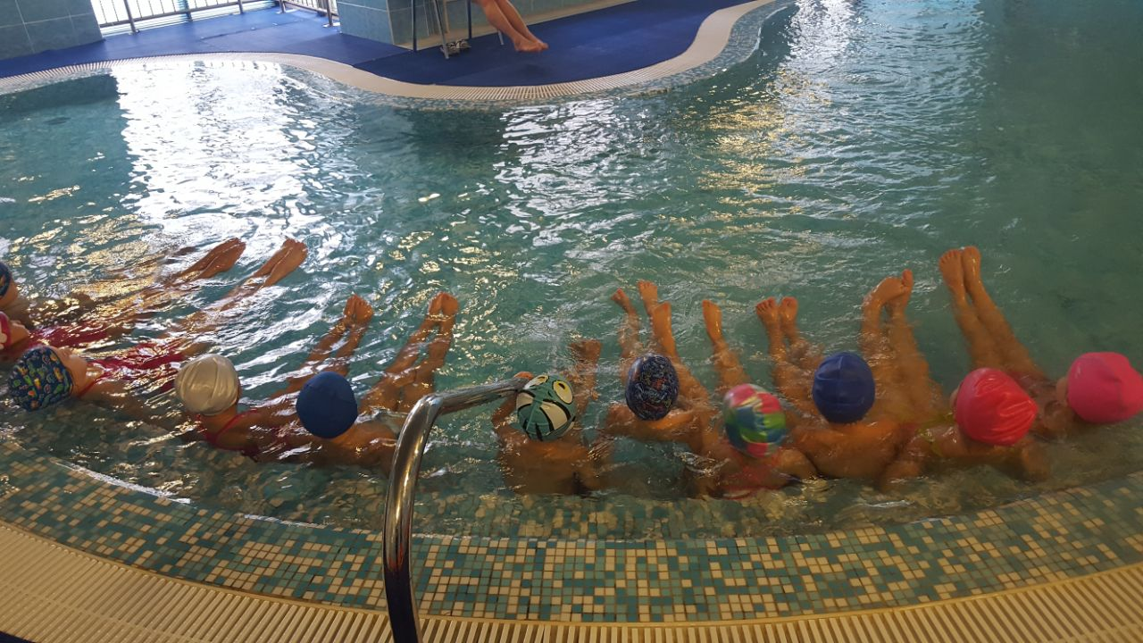
В нашем бассейне сделаны ступени постепенного входа в воду. Это очень удобно для понимания плавучести тела. Говоря слова «Держимся за ступеньку», вы понимаете, что вода поднимет ребёнка вверх при вытянутых ногах, как только он опустит лицо в воду и он несколько секунд будет находиться в положении невесомости. В этом случае дети понимают, что всё под контролем: ступенька под руками, дно под ногами.

Slide 7
*
На первых порах необходимо помочь ребенку избавиться от лишнего напряжения: инструктор, стоя сзади, мягкими руками уверенно поддерживает голову ребенка и, подбирая нужные слова, добивается цели.
Когда ребенок научится лежать на ступеньке, на мелкой воде без помощи взрослого, можно переходить к выполнению этого упражнения на большой глубине (по пояс -- по грудь). В пособии Т.И. Осокиной предлагается следующий вариант: «стоя, руки опущены вниз, сделать вдох, задержать дыхание и спокойно лечь на спину. Подбородок следует опустить и прижать к груди, а живот подтянуть к поверхности воды. Желательно, чтобы, падая назад в воду, дети видели стоящего рядом преподавателя».

Slide 8
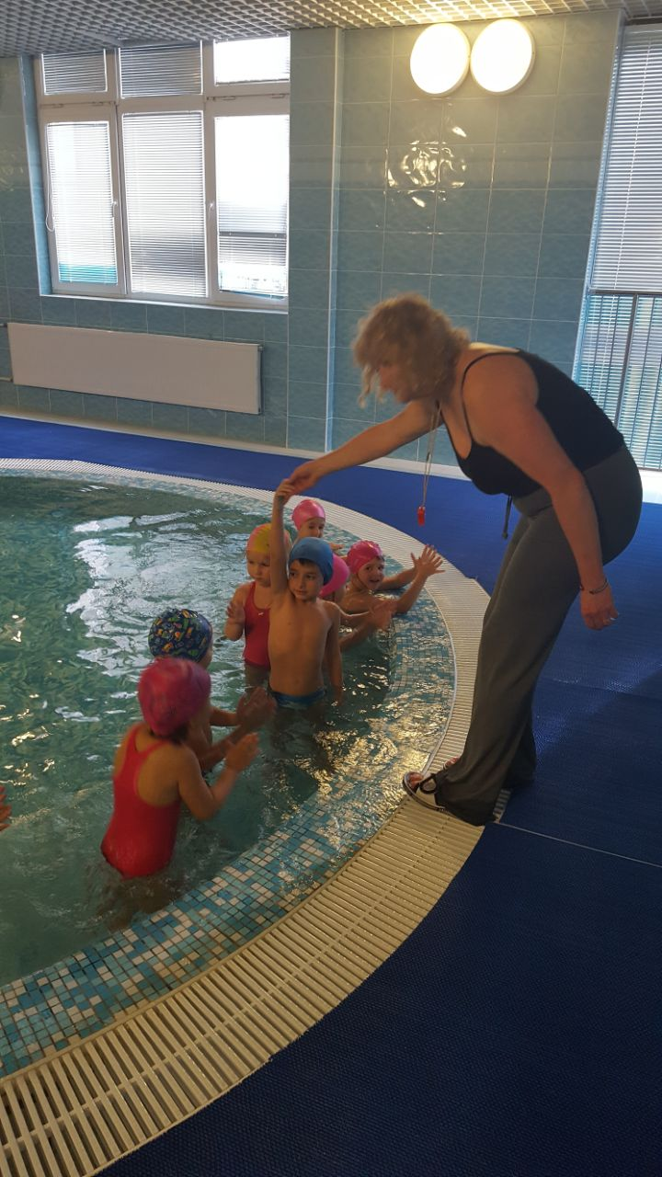
Поощрение победителя

Slide 9
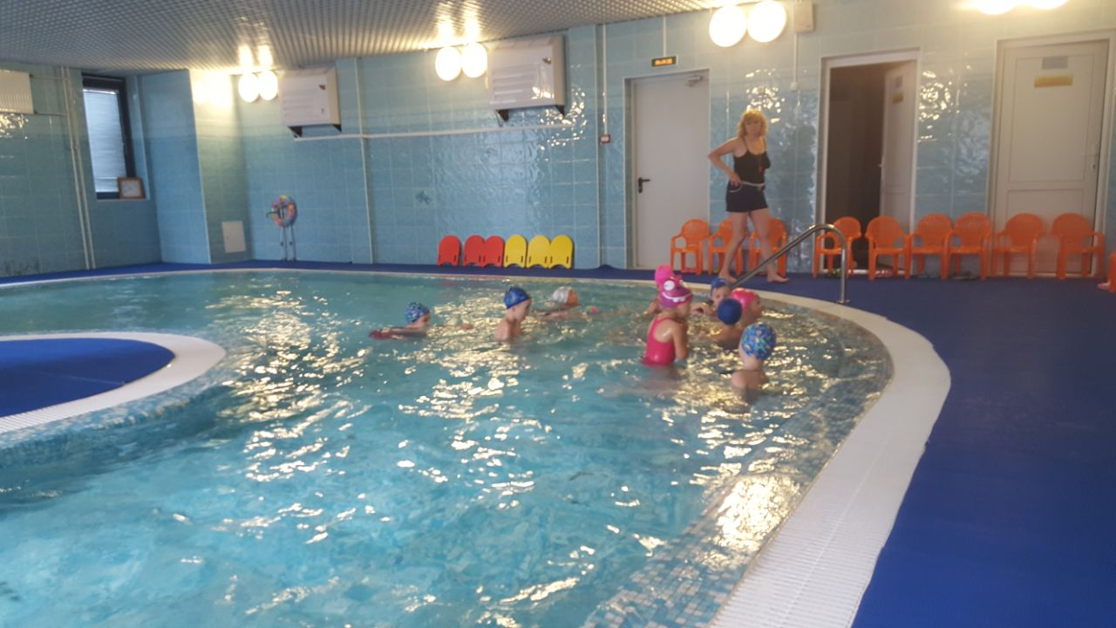
Некоторые ошибки, возникающие при обучении скольжению: «тело ребенка чрезмерно погружено в воду, сильно прогнута спина, провисает живот, голова поднята слишком высоко вверх или опущена вниз, напряжены мышцы туловища, плотно закрыты глаза, сжаты губы».

Slide 10
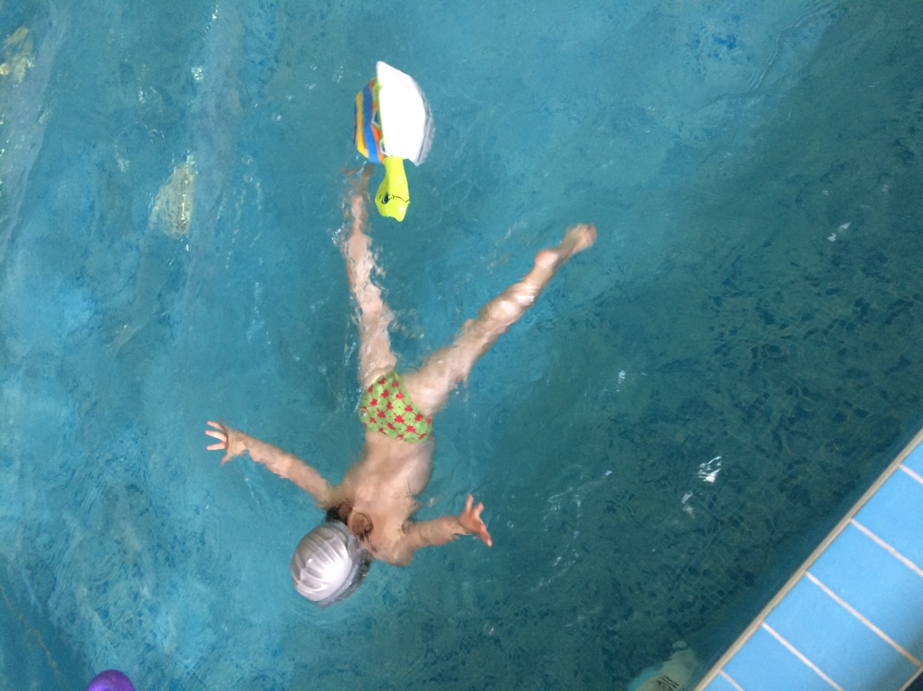
Таких грубых ошибок при свободном лежании на воде не возникает, если соблюдена последовательность выполнения подготовительных упражнений. Ошибки возникают чаще всего у детей, пропускающих занятия, которые, в свою очередь, требуют пристального внимания инструктора-педагога, а дополнительные занятия с ними проводятся во время свободного купания.

Slide 11
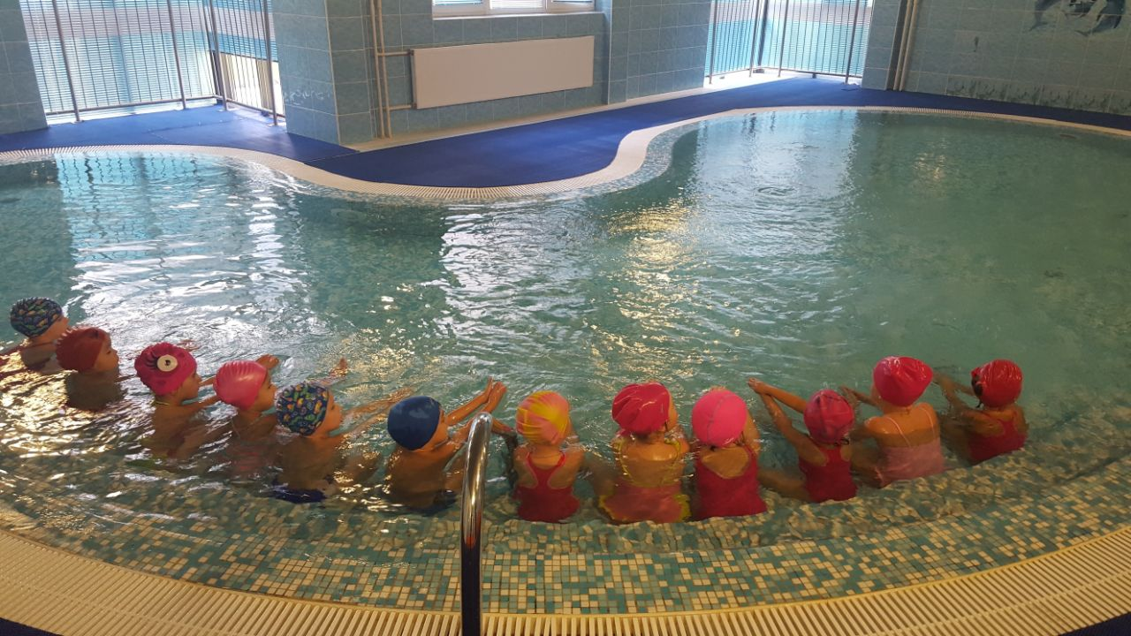
Педагогические наблюдения
Таким образом, основной задачей обучения плаванию на мелководье является создание педагогических условий, способствующих возникновению у ребенка уверенности в себе и ощущения, что вода его любит и держит. А приобретенные на мелкой воде навыки и умения впоследствии совершенствуются на глубокой воде.

